Slide 1
Acceso al Portal de Transparencia
Noviembre 2011

Slide 2
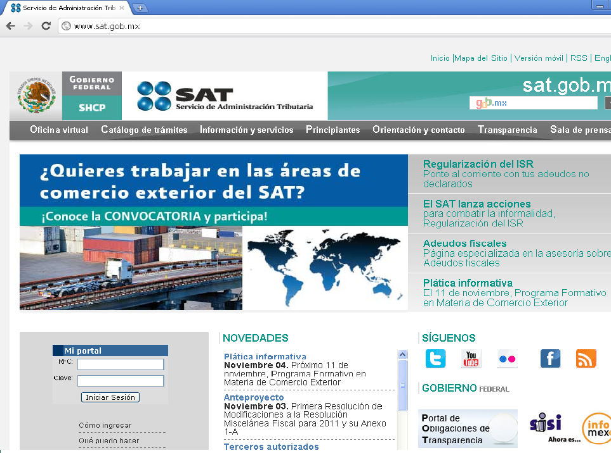
Acceder a www.sat.gob.mx

Slide 3
Colocar el cursor sobre Orientación y Contacto

Slide 4
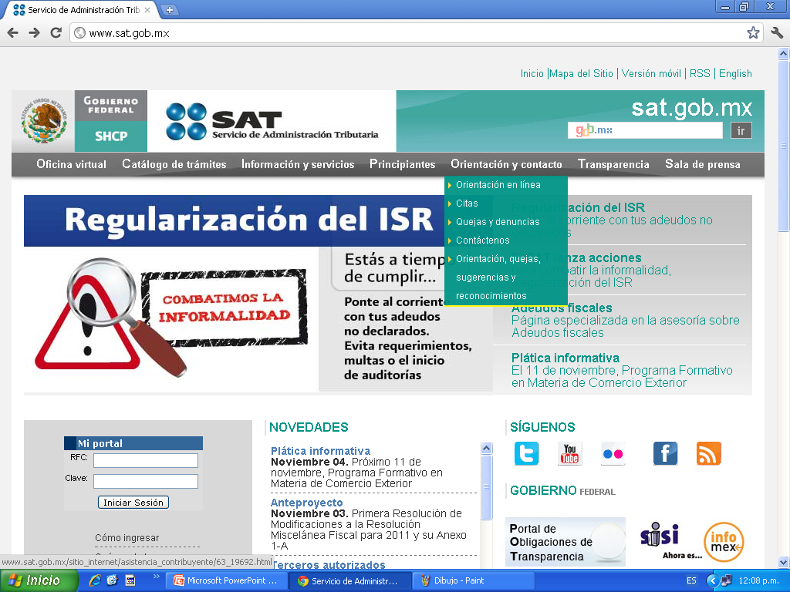
Dar click en Orientación, quejas

Slide 5
Hacer click en Servicios por Internet

Slide 6
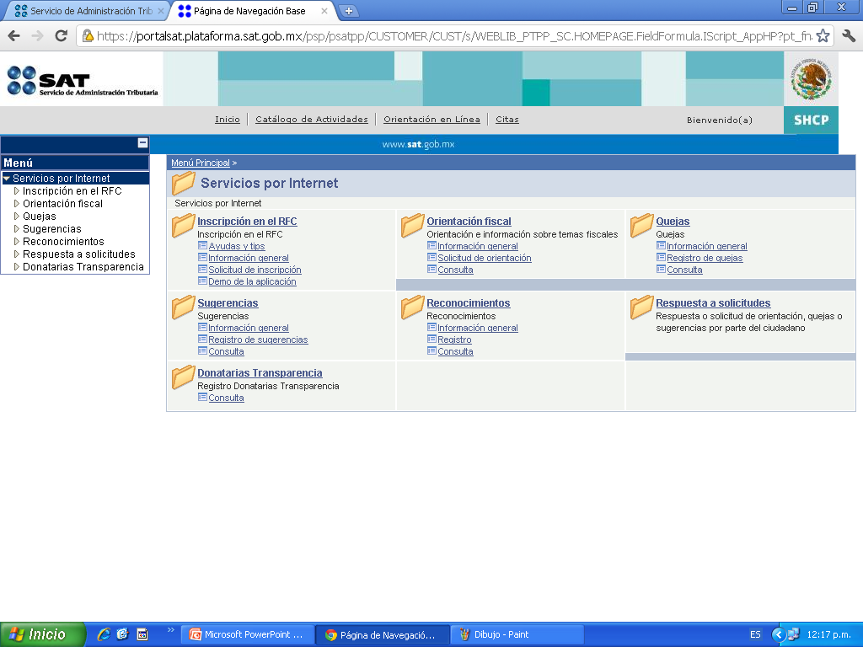
Hacer click en Donatarias Autorizadas

Slide 7
Hacer click en Consulta

Slide 8
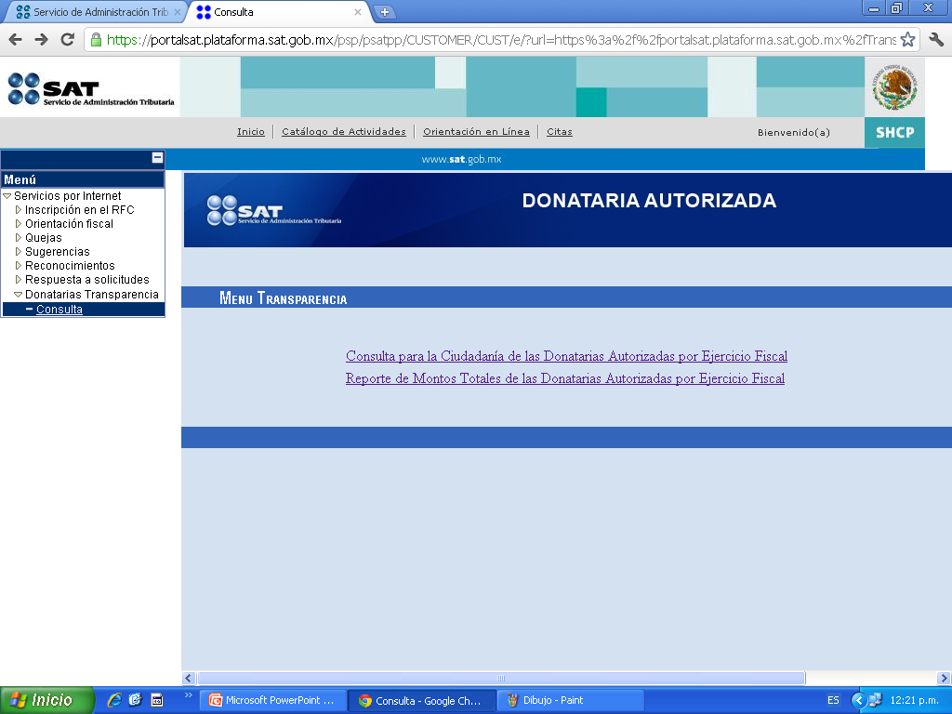
Hacer click en Consulta para la Ciudadanía…

Slide 9
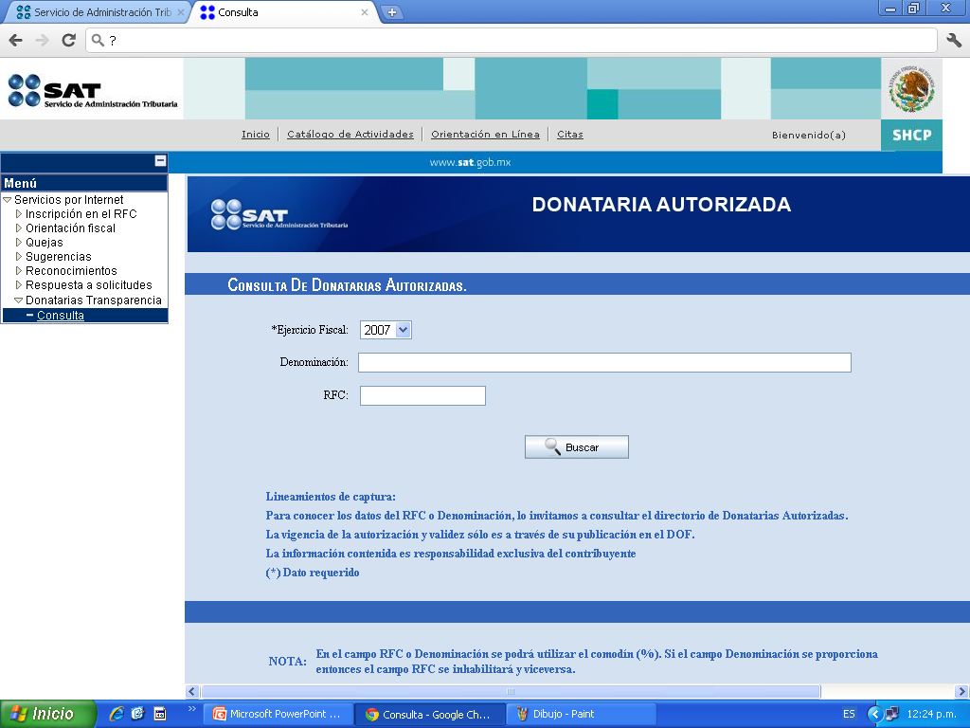
Punto Importante

Slide 10
Hacer click en Reporte de Montos totales…

Slide 11
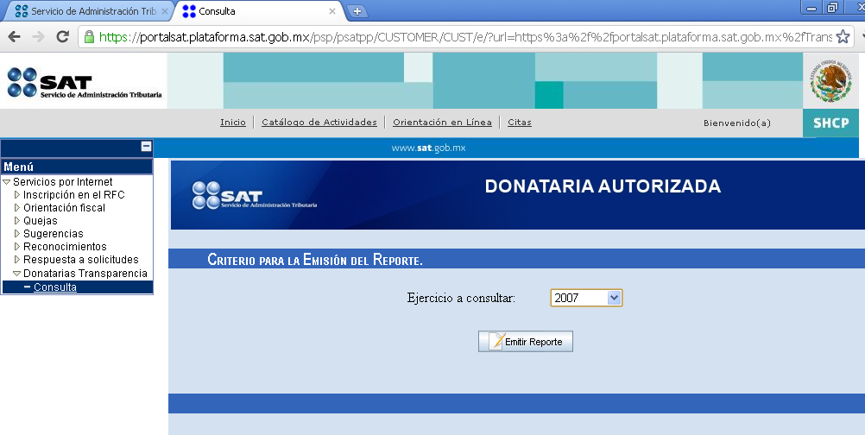
Seleccionar año y dar click en Emitir Reporte

Slide 12
¡Gracias!

